Slide 1



YAPAY ZEKA: Makine Öğrenmesi Kavramı ve Olasılıklı Çözümler İçin Bayes Öğrenmesi

Slide 2
Makine Öğrenmesi
Makine Öğrenmesi
Makine öğrenmesi nedir ?
Büyük veri nedir?
Büyük verinin beş bileşeni nedir ?
Notes:
Günümüzde teknolojinin hızla gelişmesiyle bilgisayar, cep telefonu, tablet gibi akıllı cihazların ve internet teknolojisinin hızla yayılması ile üretilen veriler artmış ve “büyük veri” kavramı ortaya çıkmıştır.
Bunun en önemli nedeni ise hayatımızın her alanında Instagram, Twitter ve Youtube paylaşımları, nesnelerin interneti (IoT) gibi dijital bir hareket olmasıdır.

Slide 3
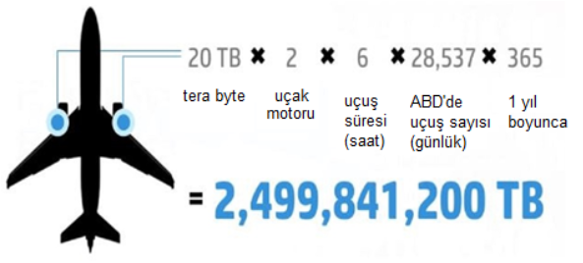
Veri Hacmi
Bir uçağın motorunda ve diğer bileşenlerinde milyonlarca sensör mevcuttur. Bu sensörler uçakların yaptığı her bir hareketi anlık olarak toplayarak terabaytlar seviyesinde veri üretmektedir.
Notes:
Büyük veri; verinin hacmi, veri hızı, veri çeşitliliği, verinin düzensiz olması, verinin değerli olması olmak üzere beş bileşenden oluşur. Veri hacmi, verinin yüksek hacimli olduğunu belirtir. Örneğin bir uçağın motorunda ve diğerbileşenlerinde milyonlarca sensör mevcuttur. Bu sensörler uçakların yaptığı her bir hareketi anlık olarak toplayarak terabaytlar seviyesinde veri üretmektedir (Şekil 3.1).

Slide 4
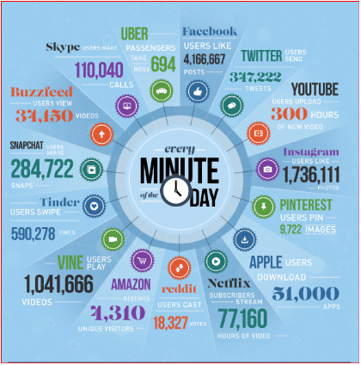
Verinin Hızı
Bir dakika içerisinde 200+ milyon e-mail, 4 milyon Facebook beğenme, 1+ milyon Instagram beğenme, milyonlarca atılan tweetler gibi veriler oldukça hızlı biçimde aktarılmaktadır.
Notes:
Büyük verinin ikinci bileşeni ise verinin hızıdır. Örneğin Şekil 3.2’de gösterildiği gibi bir dakika içerisinde 200+ milyon e-posta, 4 milyon Facebook beğenmesi, 1+ milyon Instagram beğenmesi, milyonlarca atılan tweetler gibi veriler oldukça hızlı aktarılmaktadır.

Slide 5
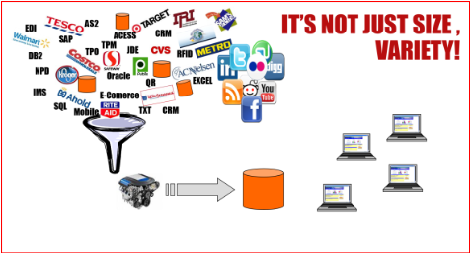
Veri Çeşitliliği
Sensörden alınan verilerin toplandığı .log dosyaları, resim, ses metin .txt dosyaları, şirket veri tabanlarının .csv (excel) dosyaları, twitterdan alınan .json verileri gibi birçok farklı veri çeşitliliği vardır.

Slide 6
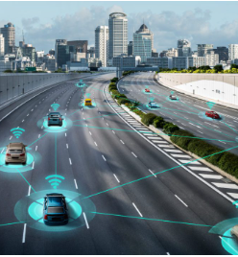
Verinin Düzensiz Olması
Akan bir trafikte arabanın üzerinde bulunan sensörler vasıtasıyla araçların hızları alınmaktadır. Böylece araçların ortalama hızların göre, ileride karşılacakları, trafik lambalarının kırmızı veya yeşil yanma sürelerini arttırılması ayarlanmaktadır. Ancak veriler analiz ederken bir (1) tane aracın hızı için -10 km/saat olarak yanlış bir değer gelmektedir. Aracın hızının eksi (-) değer gelmesi oluşturulacak modelde yanlış bir sonuca neden olabilir. Bu durum verinin düzensiz ve karmaşık olmasına bir örnektir. Bu nedenle bu verilerin öncelikle doğru bir formata getirilmesi ya da veri setinden çıkarılması (temizlenmesi) gerekir.
Notes:
Büyük verinin dördüncü bileşeni ise verinin düzensiz, karmaşık ve kirli olmasıdır. Şekilde gösterildiği gibi akan bir trafikte arabanın üzerinde bulunan sensörler vasıtasıyla araçların hızları alınmaktadır. Böylece araçların ortalama hızların göre, ileride karşılacakları, trafik lambalarının kırmızı veya yeşil yanma sürelerini arttırılması ayarlanmaktadır. Ancak veriler analiz edilken bir (1) tane aracın hızı için -10 km/saat olarak yanlış bir değer gelmektedir. Aracın hızının eksi (-) 50 değer gelmesi oluşturulacak modelde yanlış bir sonuca neden olabilir. Bu durum verinin düzensiz
ve karmaşık olmasına bir örnektir. Bu nedenle bu verilerin öncelikle doğru bir formata getirilmesi ya da veri setinden çıkarılması (temizlenmesi) gerekir.

Slide 7
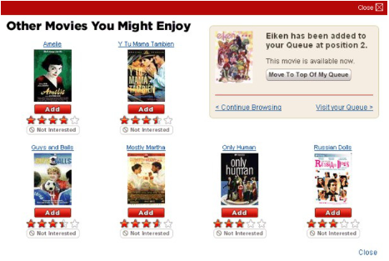
Verinin Anlamlandırılması
bir sinema uygulaması ile iki öğrenciden ilki farklı türlerde 10 tane film, diğeri ise yine ilk öğrenciye benzer 9 film almaktadır. Verinin anlamlandırılmasında 9 film alan öğrenciye benzer filmler alan öğrenciler incelenerek 10. (onuncu) film öğrenciye tavsiye olarak sunulmaktadır.
Notes:
Büyük verinin son bileşeni verinin anlamlandırılmasıdır.
Büyük verileri anlamlandıran bireyler, kurumlar ve ülkeler kendilerini geliştirirken anlamlandıramayanlar ise zamanla teknolojinin gerisinde kalarak popülerliklerini ve sermayelerini kaybetmektedirler. Büyük veriyi değerlendirmek için makine öğrenme yöntemi sıklıkla kullanılmaktadır. Makine öğrenmesi akıllı cihazların verileri işleyerek, kendi kendine karar vererek bir problemi çözme sürecidir.

Slide 8
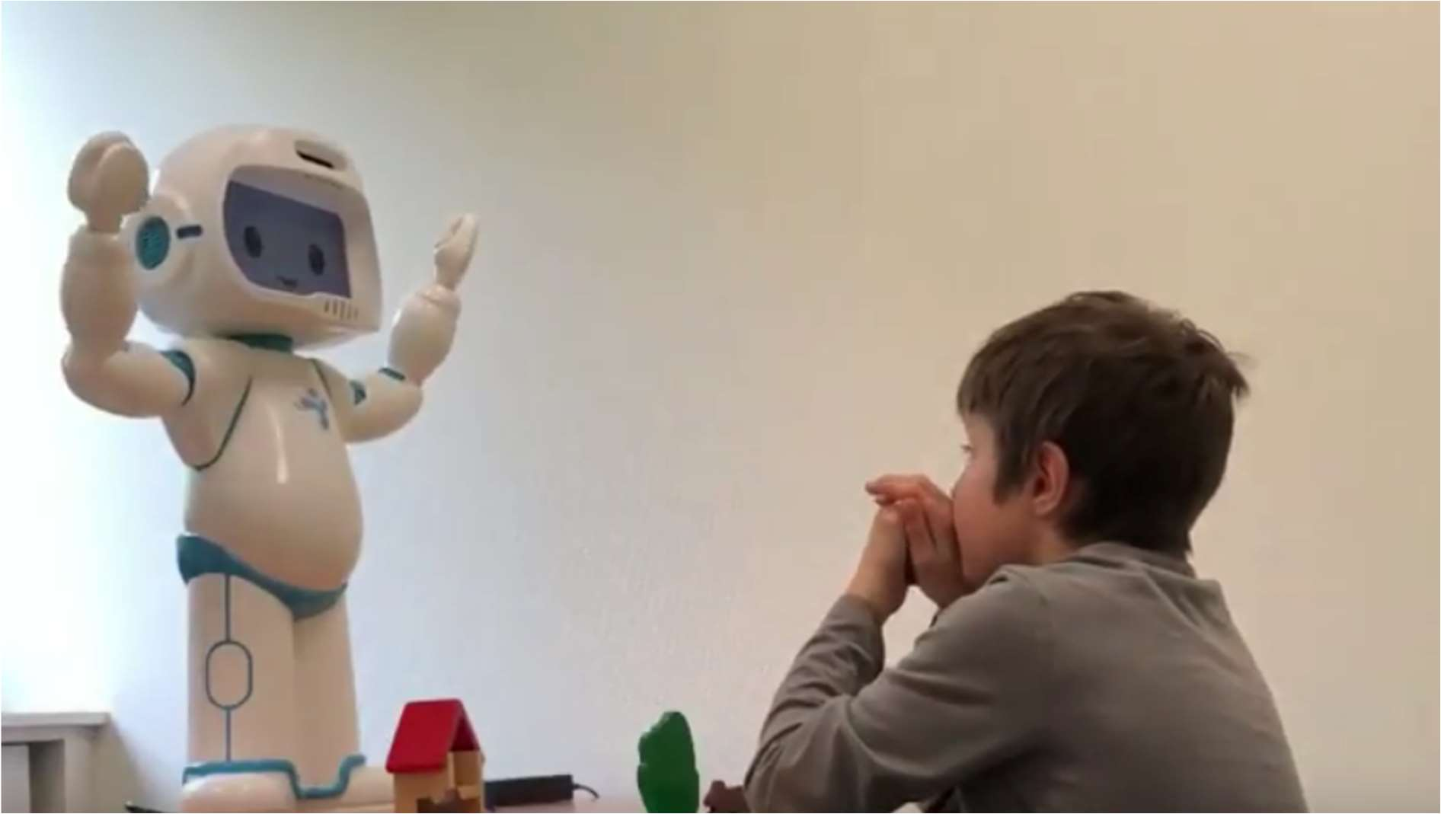
Makine öğrenmesi, bilgisayarın meydana gelen bir olay ile ilgili topladığı bilgi ve tecrübeleri öğrenebilmesi amacıyla matematiksel modellerin kullanılmasıdır.
Makine öğrenmesinde temel amaç elde edilen veriler ile gelecekte oluşabilecek benzer olaylar hakkında kararlar verebilmek veya geçmişteki durumlar hakkında sonuç oluşturmaktır .
Çok büyük miktarlardaki verilerin elle işlenip bir sonuca varılabilmesi oldukça zordur. Bu nedenle makine öğrenmesi algoritmaları kullanılarak bu işlem kolay ve kısa sürede gerçekleştirilebilir.
Makine öğrenmesi, doğal dil işleme, nesne tanıma, arama motorları, robot hareket kontrolü, yüz tanıma gibi birçok uygulamada kullanılmaktadır.

Slide 9
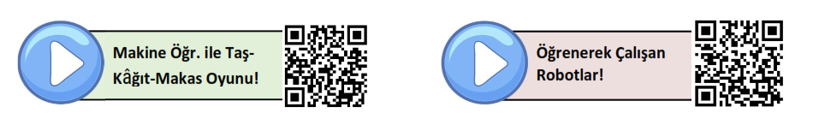

Slide 10
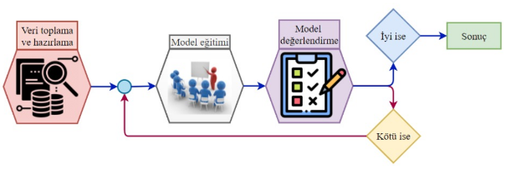
Makine Öğrenmesi
Notes:
Şekil 3.7’de gösterildiği gibi makine öğrenmesi temel olarak dört aşamadan oluşmaktadır. İlk
aşamada, akıllı cihazlardan veriler toplanarak işlenir. İşleme sürecinde uygun olmayan veriler veri setinden çıkarılarak veri bütünlüğü sağlanır. İkinci aşamada, veri setindeki veriler bir kısmı eğitim verisi diğer kısmı test verisi olarak ikiye ayrılır. Eğitim verileri makine öğrenmesindeki modelleri meğitmek için kullanılır. Üçüncü aşamada, modellerden elde edilen sonuçlar test verileri ile analiz edilerek makine öğrenmesi modelinin doğruluğu test edilir. Son aşamada ise, test verilerinden elde edilen sonuçlar değerlendirilir (Çevik, 2020).

Slide 11
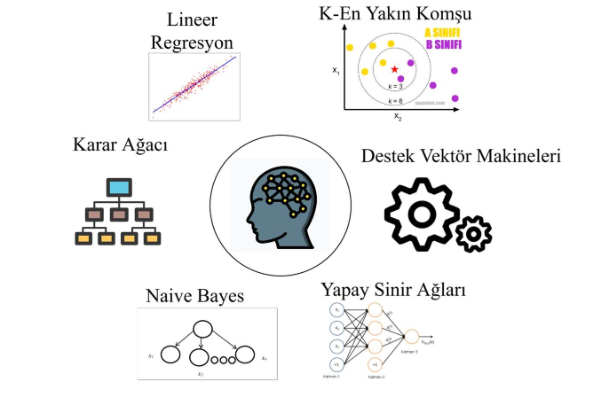
Makine Öğrenmesi Teknikleri
Notes:
Bu algoritmalardan bir kısmı sınıflandırma uygulamalarında bir kısmı da tahmin etme işlemlerinde kullanılır. Şekil 3.9’da gösterildiği gibi makine öğrenmesi algoritmaları denetimli ve denetimsiz öğrenme olmak üzere ikiye ayrılmaktadır

Slide 12
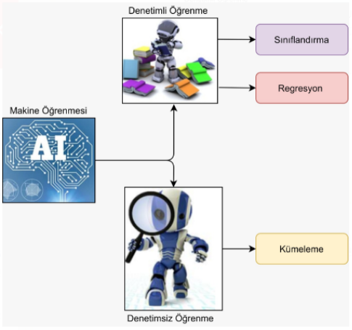
Denetimli ve Denetimsiz Öğrenme

Slide 13
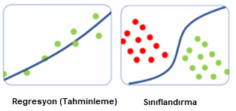
Regresyon ve Sınıflandırma

Slide 14
Bayes Ögrenme Teknigi
Naive Bayes öğrenme tekniği temeli Bayes teoremine dayanır.
Bayes Teoremi bir sonucun sebebini bulurken sonucun hangi olasılıkla hangi sebepten kaynaklandığını bulur.
Ülkemizde en popüler alışveriş internet sitesinde akıllı cep telefonu satışını düşünelim. Online mağazada A ve B iki ayrı marka cep telefonu satılmaktadır.

Slide 15
Bayes Öğrenme Tekniği
Online mağazada A ve B iki ayrı marka cep telefonu satılmaktadır. Edinilen tecrübe ve tutulan kayıtlardan cep telefonu ile ilgili bilgiler şu şekildedir:
Markalar; A ve B
Günlük satış miktarı; A marka 200, B marka 160 adet
İade edilen cep telefonu oranı; %5
Bir gün için online mağazada satılan cep telefonlarından A marka olanların iade edilme olasılığını hesaplayalım.Toplam 360 adet cep telefonu, 200 adedi A marka satılıyor. Bu durumda, günlük 18 adet cep telefon iade edilmektedir.
İade edilen cep telefonların markalarına göre dağılımını eşit kabul edersek iade edilen cep telefonlarının 9 adeti A markasına aittir. O halde A marka cep telefonunun iade edilme olma olasılığı 9/200=%4,5’dur

Slide 17
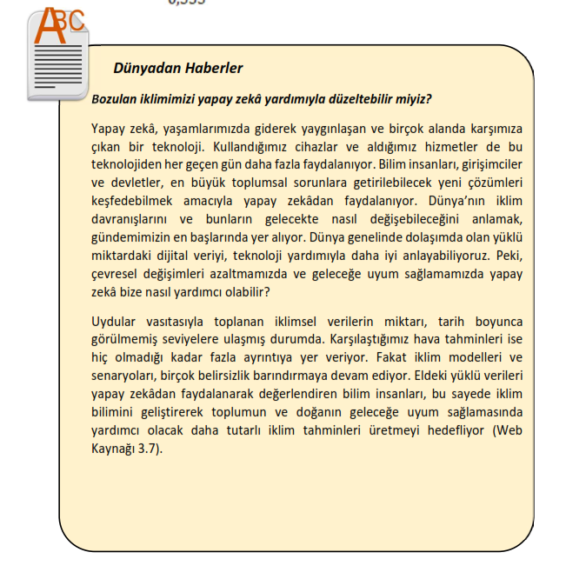

Slide 18
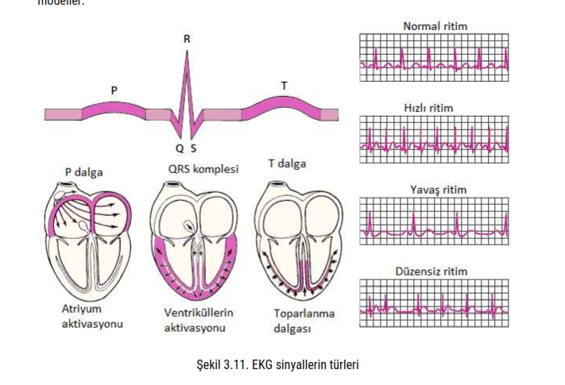

Slide 19
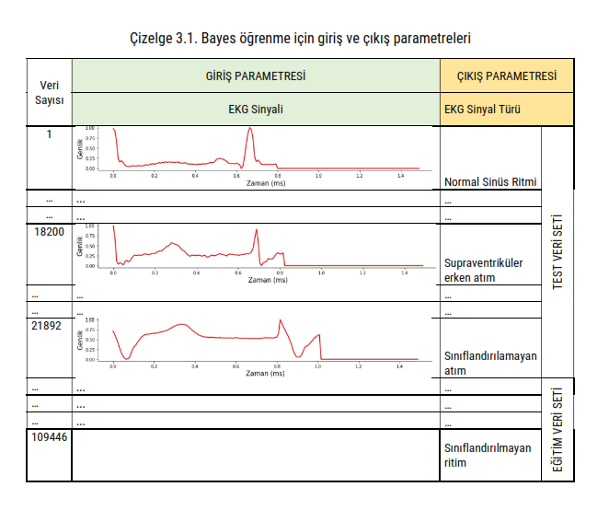
Veri Seti : https://www.kaggle.com/shayanfazeli/heartbeat
(Uygulama kapsamında kullanilan veri setleri dosyaları: mitbih_train.csv ve mitbih_test.csv şeklindedir.)

Slide 20
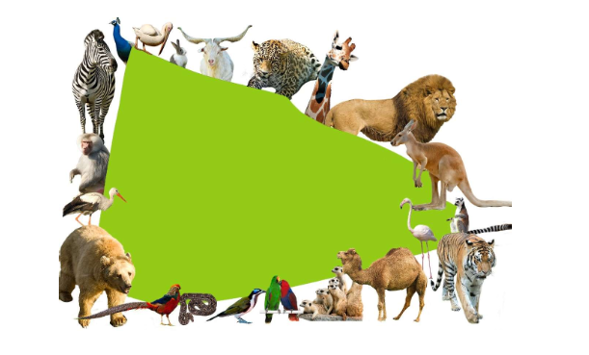
İlave Etkinlik
Veri Seti : https://github.com/deneyapyz/lise/Hafta3/hayvanatbahcesi.csv

Slide 21

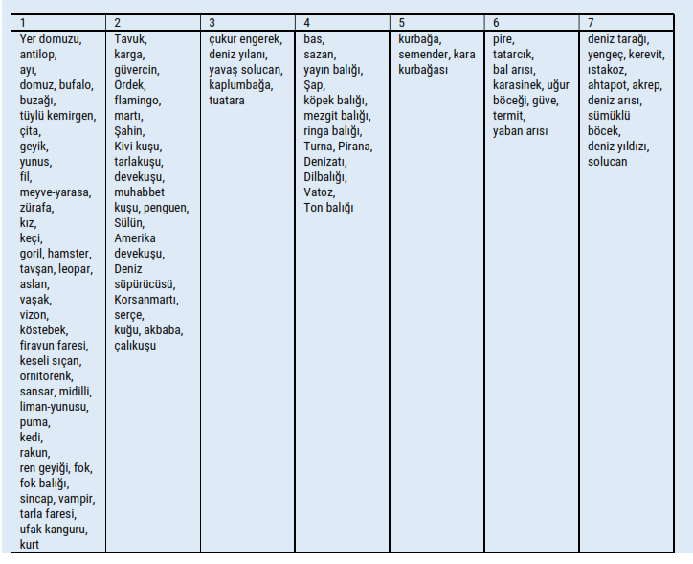
Notes:
https://archive.ics.uci.edu/ml/datasets/zoo

Slide 22
TEŞEKKÜRLER
Eğitmen : Ahmet Murat Türk

